Slide 1
«Бюджет для граждан»
муниципального образования Балканский
на 2022 год и плановый период 2023-2024 года

Slide 2
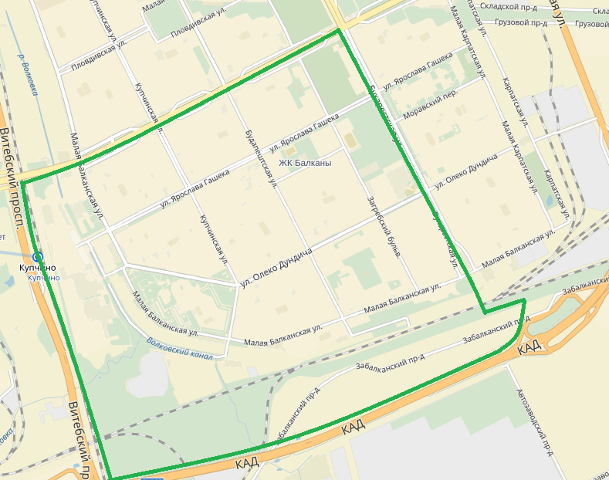
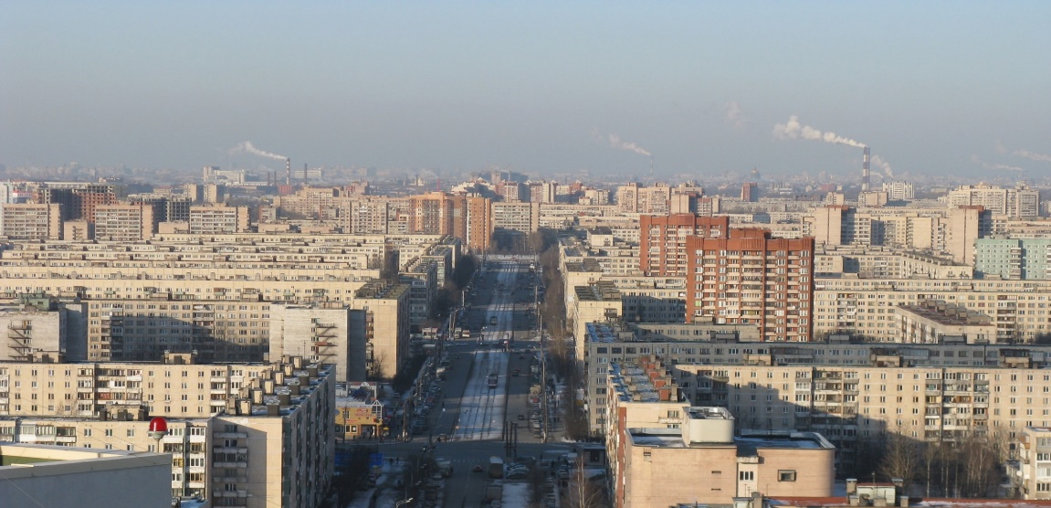
Уважаемые жители муниципального округа Балканский!
«Бюджет для граждан» познакомит вас с основными пожеланиями бюджета
муниципального образования Балканский на 2022 год и плановый период
2023-2024 годов. Местная администрация МО Балканский, публикуя презентацию
по бюджету на 2022 год и на плановый период 2023 - 2024 годов, надеется,
что представление бюджета и бюджетного процесса в понятной для жителей форме
повысит уровень общественного участия граждан в бюджетном процессе
муниципального образования Балканский.

Slide 3

Основные понятия
Доходы бюджета -поступающие в
бюджет денежные средства
Расходы бюджета -выплачиваемые
из бюджета денежные средства
Дефицит бюджета - превышение расходов бюджета над его доходами.
Профицит бюджета - превышение доходов бюджета над его расходами.
ВАЖНО: Обязательное требование, предъявляемое к составлению и утверждению
Бюджета – это его сбалансированность!

Slide 4

Основные понятия
Проект бюджета МО Балканский составляется сроком на 3 года – очередной финансовый год и плановый период.
Среднесрочный финансовый план МО Балканский – составляется сроком на 3 года – очередной финансовый год и плановый период.
Плановый период – два финансовых года, следующих за очередным финансовым годом.

Slide 5
Основные характеристики бюджета, тыс.руб.
Доходы
на 2020 год
на 2021 год
на 2022 год
107 876,8
112 861,6
118 988,4
Расходы
101 350,6
112 861,6
113 952,0
Дефицит(-), профицит (+)
+6 526,2
0,0
+5 036,4
Приоритетом бюджетной политики при формировании расходной части бюджета в 2022 году остается ее социальная направленность. Более 37% расходов в трехлетнем периоде планируется направлять на благоустройство, более 30% планируется направить на социальную политику, образование, культуру, физкультуру и спорт.

Slide 6
Доходы бюджета
Доходы бюджета - поступающие в бюджет денежные средства
Налоговые доходы -
поступление от уплаты федеральных, региональных и местных налогов и сборов, предусмотренных Налоговым Кодексом Российской Федерации, законодательством Санкт-Петербургом
Неналоговые доходы -
платежи, которые включают в себя:
•восстановительная стоимость зеленых насаждений;
•штрафы за нарушение законодательства;
•иные неналоговые доходы.
Безвозмездные поступления -
поступления в местный бюджет межбюджетных трансфертов в виде дотаций, субсидий, субвенций и иных межбюджетных трансфертов

Slide 7
Динамика поступления доходов
 | 2019 год | 2020 год | 2021 год | 2022 год
Налоговые доходы (тыс.руб.) | 101 964,9 | 84 098,1 | 2 472,5 | 2 901,1
Неналоговые доходы (тыс.руб.) | 3965,3 | 2 309,1 | 506,0 | 1347,9
Безвозмездные поступления (тыс.руб.) | 16 703,5 | 21 469,6 | 109 883,1 | 114 739,5
Итого доходов (тыс.руб.) | 122 633,7 | 107 876,8 | 112 861,6 | 118 988,4
Объем доходов на одного жителя (тыс.руб.) | 1,63 | 1,44 | 1,5 | 1,6

Slide 8
Структура доходов бюджета
(тыс.руб.) % | 2022 год
Налоговые доходы и неналоговые доходы | 4 248,9 | 3,6 %
Безвозмездные поступления | 114 739,5 | 96,4 %
Итого доходов | 118 988,4 | 100%
Налоговые доходы | 2 901,0 | 2,4
Налог на доходы физических лиц | 2 901,0 | 2,4
Неналоговые доходы | 1 327,8 | 1,1
Безвозмездные поступления | 114 739,5 | 96,4
Субвенции бюджетам субъектов Российской Федерации | 20 414,0 | 17,2
Дотации бюджетам бюджетной системы Российской Федерации | 94 325,5 | 79,3

Slide 9
Структура доходной части бюджета
Структура доходной части бюджета МО МО Балканский
№ п/п | Наименование источника доходов | Отчет 2021 год (тыс.руб.) | Уд. вес% | Бюджет 2022 год (тыс.руб.) | Уд. вес% | прогноз 2023 год (тыс.руб.) | Уд. вес% | прогноз 2024 год (тыс.руб.)
 | ДОХОДЫ, всего: (I+II) | 112 861,6 |  | 118 988,4 |  | 130 722,3 |  | 137 712,3
I. | Налоговые и неналоговые доходы | 2 978,5 | 2,6 | 4 248,9 | 3,6 | 3 400,6 | 2,6 | 4 375,2
1. | Налог на доходы физических лиц | 2 472,5 | 2,2 | 2 901,0 | 2,4 | 3 150,6 | 2,4 | 4 125,2
2. | Доходы от компенсации затрат государства, почие доходы | 251,0 | 0,2 | 1 327,8 | 1,1 | 230,0 | 0,2 | 230,0
3 | Штрафы, санкции, возмещение ущерба | 255,0 | 0,2 | 20,1 | 0,02 | 20,0 | 0,02 | 20,0
II. | Безвозмездные поступления | 109 883,1 | 97,4 | 114 739,5 | 96,4 | 127 321,7 | 97,4 | 133 337,1
1 | Субвенции бюджетам субъектов Российской Федерации | 19 855,6 | 17,6 | 20 414,0 | 17,2 | 23 858,2 | 18,3 | 25 019,0
2 | Дотации бюджетам бюджетной системы Российской Федерации | 90 027,5 | 79,8 | 94 325,5 | 79,3 | 103 463,5 | 79,1 | 108 318,1

Slide 10
Расходы бюджета
РАСХОДЫ БЮДЖЕТА - расходуемые из бюджета денежные средства
РАСХОДЫ БЮДЖЕТА
распределены по:
Разделам бюджетной классификации
Муниципальным
программам
Главным
распорядителям
бюджетных средств

Slide 11
Разделы классификации расходов бюджета муниципального образования Балканский
01 00 «Общегосударственные вопросы»
03 00 «Национальная безопасность и правоохранительная деятельность»
04 00 «Национальная экономика»
05 00 «Жилищно-коммунальное хозяйство»
07 00 «Образование»
08 00 «Культура, кинематография»
10 00 «Социальная политика»
11 00 «Физическая культура и спорт»
12 00 «Средства массовой информации»

Slide 12
Динамика расходов бюджета
Наименование | Исполнено за 2020 год ( тыс. руб.) | Исполнено за 2021 год ( тыс. руб.) | Исполнено за 2022 год ( тыс. руб.)
ОБЩЕГОСУДАРСТВЕННЫЕ ВОПРОСЫ | 34 081,0 | 37 526,6 | 38 218,0
НАЦИОНАЛЬНАЯ БЕЗОПАСНОСТЬ И ПРАВООХРАНИТЕЛЬНАЯ ДЕЯТЕЛЬНОСТЬ | 188,0 | 200,0 | 121,5
НАЦИОНАЛЬНАЯ ЭКОНОМИКА | 148,1 | 244,2 | 172,9
ЖИЛИЩНО-КОММУНАЛЬНОЕ ХОЗЯЙСТВО | 31 900,4 | 41 195,0 | 40 242,0
ОБРАЗОВАНИЕ | 14 097,8 | 12 857,0 | 14 197,9
СОЦИАЛЬНАЯ ПОЛИТИКА | 14 484,5 | 17 139,8 | 17 317,5
ФИЗИЧЕСКАЯ КУЛЬТУРА ,СПОРТ КИНЕМАТОГРАФИЯ И КУЛЬУТРА | 4 681,8 | 1599,0 | 1 737,3
СРЕДСТВА МАССОВОЙ ИНФОРМАЦИИ | 1 769,0 | 2 000,0 | 1 947,9
Всего расходов: | 101 350,6 | 112 861,6 | 113 952,0

Slide 13
Структура расходов бюджета за 2022 год

Slide 14
Структура расходов на благоустройство в 2022 году

Slide 15
Структура расходов на культуру и образование за 2022 год

Slide 16
Структура расходов на социальную политику за 2022 год

Slide 17
Спасибо за внимание!
Спасибо за внимание!
Разработчиком презентации «Бюджет для граждан» к бюджету
на 2022 год и плановый период 2023-2024 года является
Местная администрация муниципального образования Балканский

